Slide 1
SuperStream-NX
証憑管理関連
AI-OCR（請求書）ご紹介補足資料
2025-06-01版
キヤノンＩＴソリューションズ株式会社

Slide 2
01
電子帳簿保存法対応について
02
証憑管理各種オプションについて
03
導入事例

Slide 3
01
電子帳簿保存法対応について

Slide 4
電子帳簿保存法の概要
国税関係帳簿
国税関係書類
電子取引
決算関係書類
取引関係書類
仕訳帳
自社発行の写し
相手方から受領
貸借対照表
損益計算書
契約書
請求書控
見積書
請求書
ＥＤＩ
取引
電子
契約
総勘定元帳
見積書控
領収書控
契約書
領収書
メール
データ
ＷＥＢ
請求書
棚卸表
その他
決算書類
その他
帳簿
注文書控
その他
書類
納品書
その他
書類
ＷＥＢ
領収書
ＦＡＸ
ほか
電子帳簿・書類
スキャナ
電子取引
作成データを保存
紙書類をスキャニング
授受データを保存
一般電子帳簿
（法第4条第1項）
電子書類
（法第4条第2項）
スキャナ保存
（法第4条第3項）
データ保存義務
（法第7条）
優良電子帳簿
（法第8条第4項）

Slide 5


SuperStream-NX 対応方針
『電子帳簿保存法への対応について』
◆電子帳簿等保存への対応
優良電子帳簿の要件である、訂正削除の履歴管理や検索機能の確保に対応
しています（SuperStream-NX 統合会計で対応）
◆スキャナ保存への対応
電子帳簿保存法の保存要件で求められている版管理機能やタイムスタンプの
付与、訂正削除の履歴管理機能が搭載されています
（ SuperStream-NX 統合会計および証憑管理e文書対応オプションで対応）
◆電子取引保存への対応
タイムスタンプの付与や訂正削除の履歴が残るシステムを利用する運用を選択する場合は、
「証憑管理e文書対応オプション」で対応。「事務処理規程」の備付で対応する場合は、
「SuperStream-NX 統合会計」の標準機能で対応可能です。
電子帳簿
認証番号：101000-00
パターン１：作成と保存
スキャナ
認証番号：004800-00
電子取引

Slide 6
電子帳簿保存法対象範囲
販売管理
自社
購買管理
見積書発行
契約
納品書
見積書
契約書
発注
受注
発注書
出荷指示
発注書
納品書
発注書
売上
入荷
仕入先
得意先
出荷
仕入
在庫管理
納品書
経費精算
請求
請求
請求書
申請
請求書
請求書
入金
出金
帳簿
帳簿
領収書
債権管理
債務管理
従業員
＜参考資料＞公益社団法人 日本文書情報マネジメント協会発行 -電子帳簿保存法を活用したデジタル化・スタートブックVer1.0 (2020年10月1日)-

Slide 7

SuperStream-NX 対象範囲
販売管理
自社
購買管理
見積書発行
契約
仕訳伝票として計上できる取引証憑
（会計帳簿と証憑の一元管理）
納品書
見積書
契約書
発注
受注
発注書
出荷指示
発注書
納品書
発注書
売上
入荷
仕入先
得意先
出荷
仕入
在庫管理
納品書
請求
経費精算
請求
請求書
申請
請求書
請求書
入金
出金
帳簿
帳簿
領収書
債権管理
債務管理
従業員

Slide 8
02
証憑管理各種オプションについて

Slide 9
SuperStream-NX 対象プロダクト
ケース | 対象プロダクト | ポイント | 証憑添付 | 保存要件
１ | 統合会計 | 承認作業をペーパーレスで実現 | 手動 一括登録 | × | 〇 ※1
２ | 証憑管理OP | 証憑添付自動化で業務効率化 | 一括登録 | × | 〇 ※1
３ | AI-OCR (請求書・請求書明細) | 支払伝票の入力効率化 | 一括登録 | × | 〇 ※1
４ | 証憑管理e文書対応OP | スキャナ保存・電子取引に対応 ペーパーレス化・原本破棄も実現 タイムスタンプ・メール送信文書保管 | 手動 一括登録 | 〇 | 〇
５ | 証憑管理e文書対応OP ＋AI-OCR (請求書・請求書明細) | 電帳法対応且つ支払伝票入力の効率化 | 一括登録 | 〇 | 〇
6 | 証憑管理e文書対応OP ＋経費精算 （PC版・モバイル版） | 電帳法対応且つ経費精算入力の効率化 | 手動 一括登録 OCR読取 | 〇 | △ ※2
スキャナ
電子取引
※3
※1 事務処理規定を整備する必要があります ※3 モバイル版のみ
※2 PC版のみ電子取引データに対応しています

Slide 10
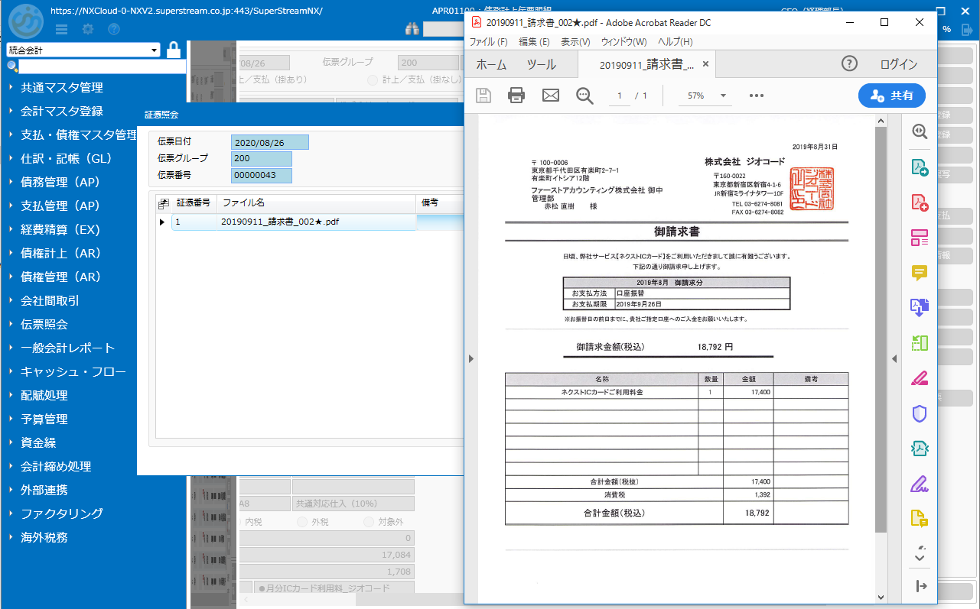
ケース１：統合会計（標準機能）
ペーパーレス承認が実現、文書検索時間も短縮
伝票登録時に電子化した証憑を添付することが可能です
証憑登録機能により、伝票と証憑の一元管理ができ承認作業がスピードアップ
更に、証憑データの検索時も伝票番号から簡単に呼び出して証憑閲覧が可能です
起票者
上長・承認者
証憑照会
仕訳伝票
仕訳伝票
仕訳伝票
証憑添付
承認画面で証憑確認
元帳から証憑確認
標準機能のため、追加費用は不要
事務処理規定の組み合わせで電子取引管理にも対応

Slide 11
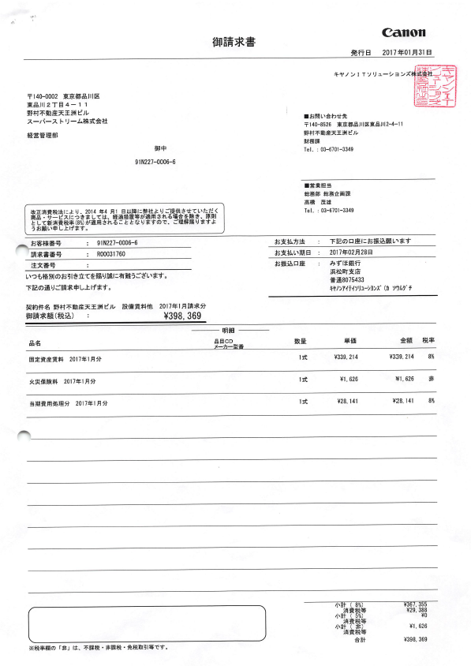
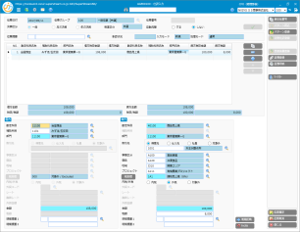
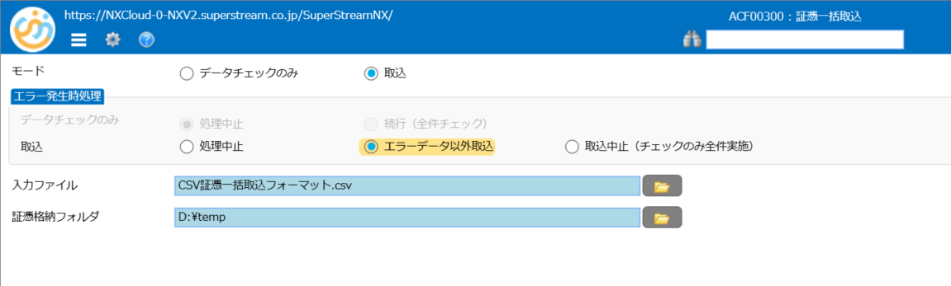
ケース１：統合会計（標準機能）
取込指示CSVファイルによる証憑一括登録が可能
指定したフォルダに証憑PDF ファイルを保存し、取込指示CSVファイルの指示に従って
複数の伝票と電子証憑の紐付けを一括で行うことが可能です
外部データ取込の場合は伝票データ作成と同時に証憑紐づけが可能です
バッチ実行ツールにも対応しています
証憑
フォルダ保存
取込指示
CSV作成
伝票登録
外部取込
取込・紐付処理
（手動・バッチ）
証憑確認
一括登録による業務効率向上
電子取引文書にも対応

Slide 12
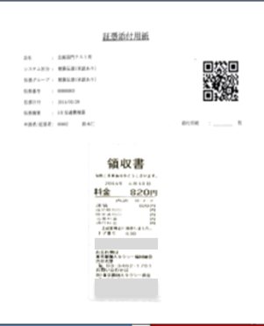

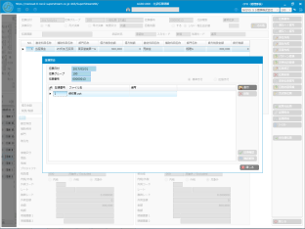
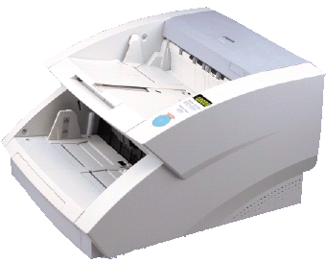
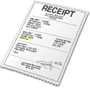
ケース２：証憑管理オプション（QR台紙出力）
スキャナによる一括取込と証憑台紙による自動分割添付
証憑管理オプションを利用すると、一括で紙の証憑類を電子化できます
伝票データから簡単に呼び出せるので、監査・承認の効率化にもつながります
起票者
QR台紙
QR台紙
仕訳伝票
①台紙
②証憑
の順にまとめる
仕訳伝票
証憑添付QR台紙出力
証憑書類スキャン
元帳から証憑確認
QR台紙を出力せず、定義ファイルをCSV取込することも可能です
証憑原本を一括スキャン取込で、業務を効率化
事務処理規定の組み合わせで電子取引管理にも対応

Slide 13
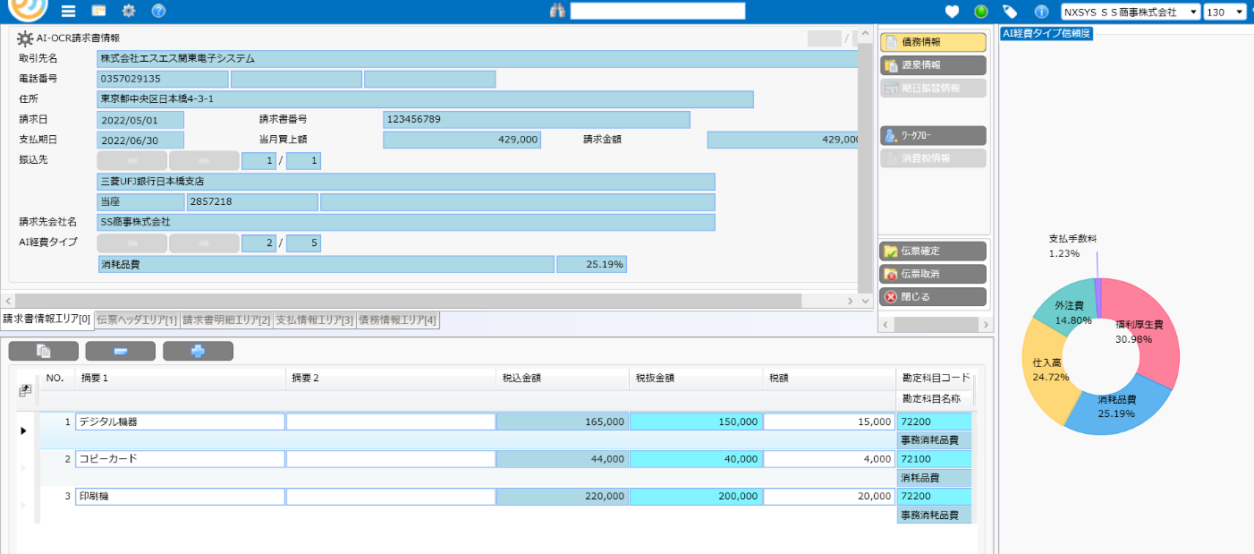


ケース３:AI-OCR(請求書・請求書明細)
請求書入力業務をサポート
フォルダ
格納
SS-NX取込
(バッチ・個別)
AIが仕訳推論
仮作成
ワークフロー
承認
請求書PDF化
本登録
NX AI-OCR（SuperStream Cloud Service)
請求書
支払伝票
画像解析AI
AIが画像を解析
自動仕訳AI
仕訳データを作成
伝票入力および請求書添付の自動化
事務処理規定の組み合わせで電子取引管理にも対応

Slide 14


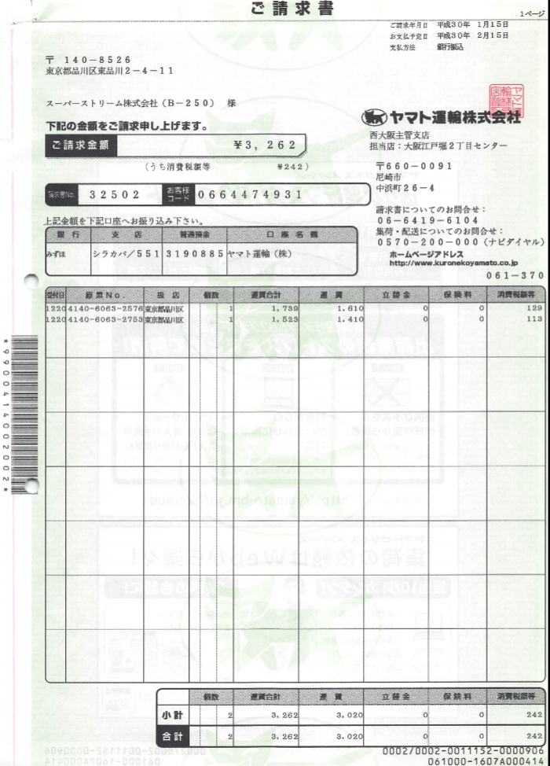
ケース３:AI-OCR(請求書・請求書明細)
AI-OCR（請求書・請求書明細）システムフロー図
cloud
NX AI-OCR(SuperStream Cloud Servise)
画像解析AI
自動仕訳AI
〇 ディープラーニングで学習
〇 様々なフォーマットの請求書に対応
〇 読み取った内容を基に勘定科目を推論
〇 個社別の仕訳ルールを設定可能
interNET
解析結果
・請求書情報
・勘定科目（AI経費タイプ）
・信頼度
INPUT
PDF読取
伝票
登録
ワークフロー
承認
AI-OCR連携
バッチ処理
AI支払伝票作成・
AI支払一括処理
PDF読取
仮登録
本登録
登録・更新
参照
登録・更新
参照
AI請求書一覧
配賦設定
AI経費
マスタ
明細紐付設定

Slide 15
ケース３:AI-OCR(請求書・請求書明細)
AI-OCR請求書と請求書明細の違い
AI-OCR（請求書明細）は、AI-OCR（請求書）の上位製品です
機能 |  | AI-OCR （請求書明細） | AI-OCR （請求書）
解析金額 | 請求書合計 | 〇 | 〇
 | 請求書明細 | ● | －
解析項目 | 請求書見出し項目 | 〇 | 〇
 | 請求書明細項目 | ● | －
配賦 |  | 〇 | 〇
※1
※1
※2
※1：AI-OCR（請求書明細）オプションでは、請求書の「明細」に記載された品目情報や金額を解析しAI-経費マスタとの紐づけを行います
※2：配賦基準は、固定比もしくは固定額が選択可能です

Slide 16
ケース３:AI-OCR(請求書・請求書明細)
解析可能なPDF
AI-OCR（請求書明細）は、AI-OCR（請求書）の上位製品です
用紙サイズ | A4サイズを超えないもの
保存イメージ形式 | モノクロPDF、カラーPDF
解像度 | 推奨200dpi
階調 | 「256階調グレー」又は「24ビットカラー」
その他 | ・日本国内の請求書 ・1PDFに1つの請求書のみが存在するPDF ・文字が横書きに印字された請求書 ・ファイルサイズの上限：5Mbytes、30ページ程度以内 ・ピクセルサイズ：上下左右896px以上、3200px以下を推奨 ・読取可能文字：日本語、英字、ひらがな、カタカナ、数字、記号 ・傾きが±4度以内であるもの（回転していないもの） 【読取不可】 ・高圧縮PDF(証憑管理OP、証憑管理e 文書対応OPと連携する場合) ・ファイル名称(拡張子を含む)が50バイト以上のもの(証憑管理OP、証憑管理e 文書対応OPと連携する場合) ・手書きの請求書 ・著しく汚れているもの ・手書き文字などが印字と重なって記入されているもの ・文字が十分に鮮明でないもの（薄いもの、濃すぎるもの） ・歪み、折れがあるもの ・縦書き印字のもの ・複数の異なる方向を向いた文字が記載されているもの ・縦横比が5：1 以上の比率で縦または横に長いもの ・四角形でないもの

Slide 17
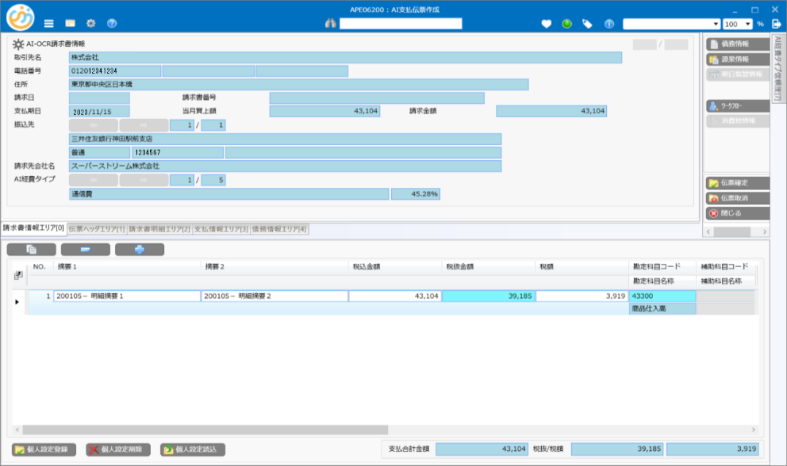
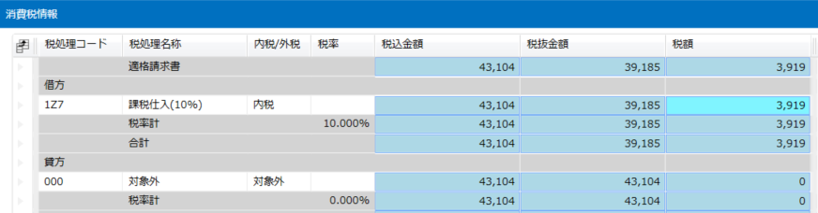
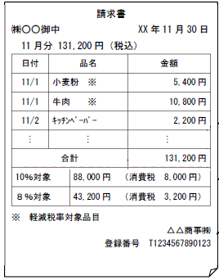
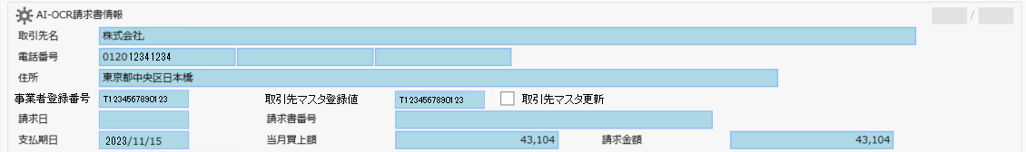
ケース３:AI-OCR(請求書・請求書明細)
インボイス制度対応
適格請求書形式の請求書の読み取りに対応します
適格請求書発行事業者登録番号や税率ごとに区分した金額および税額などを読み取り、支払伝票が作成されます
また、請求書とAI経費パターンの紐付け条件として事業者登録番号が使用できます
＜イメージ＞AI支払伝票作成
請求書から読み取った事業者登録番号が表示され、
あらかじめ取引先マスタに登録済の事業者登録番号と比較し、
必要に応じて支払伝票の登録と合わせて取引先マスタの事業者登録番号の更新可能

Slide 18





ケース４：証憑管理e文書対応オプション
システムフロー（タイムスタンプあり）
証憑登録
承認ワークフロー
証憑管理（拡張添付）画面
証憑管理画面
統合会計
証憑管理e文書対応オプション
①
伝票最終承認
スキャナ
文書
画像確認
訂正・削除履歴管理
伝票
・伝票と証憑を紐づける
・最終承認後、
タイムスタンプが発行される
画像確認情報を記録
（解像度・階調・サイズ）
※規定に満たない場合、
登録時にエラーとなる
仕訳入力画面
②
検索機能
スキャン
※一部統合会計の検索機能を利用
QRコード付き台紙＋証憑書類
③
伝票
タイムスタンプ発行
版管理開始
タイムスタンプ検証
・有効期限の確認、
ステータス変更など
自動取込用
csv
証憑
（PDF）
済
一版
＋
済
済
取込用フォルダ
済
済
二版
済
④
証憑一括取込
済
済
三版
済
※証憑管理オプションサーバ
取込指示用
csv
証憑
（PDF）
電子データ（スキャナ文書・電子取引文書）保管
＋
取込用フォルダ

Slide 19
ケース４：証憑管理e文書対応オプション
システムフロー（タイムスタンプなし）
証憑登録
承認ワークフロー
証憑管理（拡張添付）画面
証憑管理画面
統合会計
証憑管理e文書対応オプション
①
伝票最終承認
スキャナ
文書
画像確認
訂正・削除履歴管理
伝票
・伝票と証憑を紐づける
画像確認情報を記録
（解像度・階調・サイズ）
※規定に満たない場合、
登録時にエラーとなる
仕訳入力画面
②
検索機能
スキャン
※一部統合会計の検索機能を利用
QRコード付き台紙＋証憑書類
③
伝票
版管理開始
自動取込用
csv
証憑
（PDF）
一版
＋
二版
取込用フォルダ
証憑一括取込
④
三版
取込指示用
csv
証憑
（PDF）
電子データ（スキャナ文書・電子取引文書）保管
＋
取込用フォルダ

Slide 20
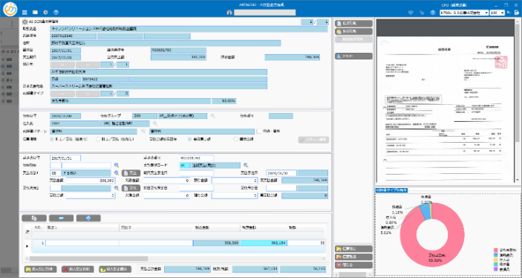
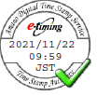
ケース５：証憑管理e文書対応オプション＋AI-OCR
入力効率化、ペーパレス化、電帳法対応
請求書PDF化
フォルダ
格納
SS-NX取込
(バッチ・個別)
AIが仕訳推論
仮作成
ワークフロー
承認
証憑管理
e文書対応OP
本登録
NX AI-OCR（SuperStream Cloud Service)
スキャナ
請求書
電子取引
支払伝票
画像解析AI
AIが画像を解析
自動仕訳AI
仕訳データを作成
伝票入力および請求書添付の自動化
電子帳簿保存法にも対応

Slide 21


ケース４：証憑管理e文書対応オプション
システムフロー（メール配信証憑の保管 タイムスタンプ発行あり）
伝票入力
帳票出力画面
メール配信実行・履歴・検索画面
証憑保管・管理画面
統合会計
証憑管理e文書対応オプション
請求書・取引内訳書
タイムスタンプ発行
済
①
済
伝票最終承認
検索・履歴
検索機能
請求書(伝票単位)
スタンプ発行状況
AR
債権計上入力
債権伝票入力
外部データ連携
作成日／送信日
タイムスタンプ検証
請求書(締次更新)
配 信 実 行
・有効期限の確認、
ステータス変更など
済
②
済
支払通知書
済
伝票最終承認
取引先
取引金額
※証憑管理オプションサーバ
支払通知書(伝票単位)
締日／支払日／伝票日付
電子データ
（電子取引文書）
保管
AP
債務計上入力
支払伝票入力
外部データ連携
済
済
支払通知書(締単位)
※タイムスタンプ発行有無は選択可

Slide 22

ケース６：証憑管理e文書対応オプション＋経費精算
申請から承認までペーパーレスで実現（PC版）
紙の証憑：スキャン
領収書を受領
申請データ入力
電子証憑：添付
承認
承認
承認
必要に応じて
ワークフロー承認を実行
タイムスタンプ発行
（条件によっては不要）
添付訂正削除履歴チェック可
税務調査対応にも利用可能
経費精算と会計が一体化
電子帳簿保存法にも対応

Slide 23
ケース６：証憑管理e文書対応オプション＋経費精算
スマホのカメラで領収書をOCR読み取り（モバイル版）
領収書を受領
カメラで撮影
データ解析
&申請データ自動作成
承認
承認
承認
必要に応じて
ワークフロー承認を実行
タイムスタンプ発行
（条件によっては不要）
添付訂正削除履歴チェック可
税務調査対応にも利用可能
スマホで領収書読み取り
タイムスタンプ付与によりスキャナ保存に対応

Slide 24

証憑管理各種オプションの関係性＜概要＞
AI-OCR
(請求書・請求書明細)
NX統合会計
証憑管理e文書対応オプション
請求書(PDF形式)解析
承認ワークフロー
証憑管理(拡張添付)画面
証憑管理画面
⑦画像確認
⇒画像確認情報を記録
（解像度・階調・サイズ）
⑧訂正・削除履歴管理
検索機能
①画像解析AI・自動仕訳AI
⇒請求書読取・勘定科目判定
④伝票最終承認
⇒伝票確定・元帳転記
済
NX統合会計
証憑管理オプション
PDF
済
済
⑤版管理開始
⑥タイムスタンプ発行
PDF
済
PDF
伝票入力と証憑添付
PDF
PDF
済
②仕訳入力
＆
証憑添付
PDF
PDF
PDF
PDF
PDF
済
PDF
PDF
済
③証憑添付用紙印刷&スキャン
タイムスタンプ一括検証
従業員モバイル＆ワークフロー承認
済
第1版
インターネット接続が必要
24

Slide 25


証憑管理各種オプションの関係性＜詳細＞
証憑登録
承認ワークフロー
証憑管理（拡張添付）画面
証憑管理画面
統合会計
証憑管理e文書対応オプション
①
伝票最終承認
スキャナ
文書
画像確認
訂正・削除履歴管理
伝票
②
・伝票と証憑を紐づける
・最終承認後、
タイムスタンプが発行される
画像確認情報を記録
（解像度・階調・サイズ）
※規定に満たない場合、
登録時にエラーとなる
QRコード付き台紙
＋
証憑書類
検索機能
③
スキャン
伝票
※一部統合会計の検索機能を利用
自動取込用csv
＋
証憑（PDF）
④
取込用フォルダ
証憑一括取込
タイムスタンプ発行
版管理開始
タイムスタンプ検証
有効期限の確認、
ステータス変更など
済
一版
取込指示用csv
＋
証憑（PDF）
伝票
済
済
取込用フォルダ
済
済
二版
済
済
済
AI-OCR
請求書・請求明細書
三版
済
※証憑管理オプションサーバ
・経費精算
・OCR（領収書撮影）
※拡張添付
電子データ（スキャナ文書・電子取引文書）保管
従業員モバイルオプション
証憑登録後、直ぐに
タイムスタンプが発行される

Slide 26
03
導入事例

Slide 27

AI-OCR（請求書）オプション導入事例
la belle vie 株式会社様
作業負担を大幅削減
電帳法対応と業務効率化を実現！
導入前
【評価ポイント】
①読み込むだけで伝票起票＆
証憑添付が可能になり、
処理速度がUP
②コロナ後急激に増加した
支払業務の負担が削減
③使い勝手の良さだけでなく、
業務改善にもつながった
会社情報
資本金 ：1億円
売上高 ：157億円
従業員数 ：272人
事業内容 ：衣料品、アクセサリー、
装飾品および雑貨などの小売業
証憑添付が必須
摘要記入、請求書のPDF化、添付をすべて手作業で行っていた
導入製品
導入後
AI-OCRの導入で
作業工程の削減につながり
未払金業務が８割減
統合会計
AI-OCR
固定資産管理

Slide 28

証憑管理e文書対応オプション 導入事例
株式会社ヒューマックス様
紙中心の作業フローから脱却
ペーパーレス化を強力推進！
会社情報
導入前
【評価ポイント】
①個別に電子帳簿の仕組みを
導入せずとも、伝票に紙の
情報を添付して管理できる
②証憑を添付し承認作業後、
自動でタイムスタンプの
付与が可能
資本金 ：1億円
売上高 ：62億円
従業員数 ：61人
事業内容 ：都市型複合商業施設、オフィスビル
のアセットマネジメント他
紙中心の作業フローで
非効率的な業務手続が多い
情報管理の負担も抱えていた
導入製品
導入後
統合会計
証憑管理
e文書対応オプション
AI-OCR
証憑管理e文書対応OPの導入で
ペーパーレス化を実現
情報管理や内部統制にも繋がった
現在はAI-OCRも導入
より効率化を実現！
固定資産管理
Connect
グループ経営管理

Slide 29
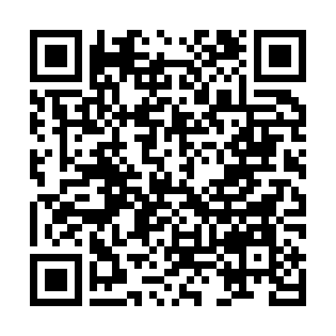
会計・人事を変える
もっとやさしく、もっと便利に、
もっとクリエイティブに！
詳しくはこちらから

